Slide 1



Psychopédagogie
Réalisé par:
Amal Aderdour
Halima Bouhach
Asma Elfahim
Karima Ben Acha
Meryem Dkair
Saadia outalab
Sanae El Baz
Encadré par:
Hmid abdelelah

Slide 2

Les Axes:
Définition et les Objectives de la Psychopédagogie
Modelés d’apprentissage: synthèses sur les formats pédagogiques
Constructivisme
Béhaviorisme
Gestaltisme
La cognitivisme
Socio-Constructivisme

Slide 3

Définition et les Objectives de la Psychopédagogie

Slide 4
La fusion des deux domaines que sont la psychologie et la pédagogie
une discipline située à la confluence de plusieurs autres domains autres domaines dont l’objectif est le comprendre et d’éclairer l’action éducative
La psychopédagogie
Appliquée à la pédagogie et au champ de l’education donne la psychopédagogie

Slide 5
Elle aide à bien planifier l’action pédagogique
Elle permet à l’enseignant à bien intervener en classe
Les Objectifs
Elle favorise l’évaluation objective
Elle permet de connaître les continues, programmes et matériels disponible, pédagogie, caractéristiques des éléves, contexte éducationnel

Slide 6

II. Modelé d’apprentissage: synthèses sur les formats pédagogiques

Slide 7
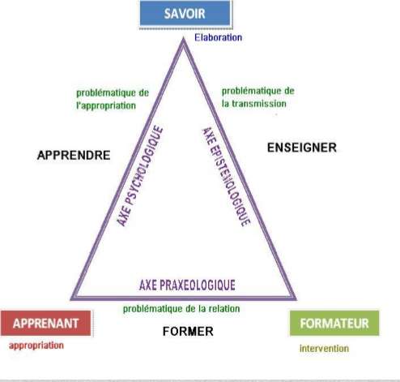
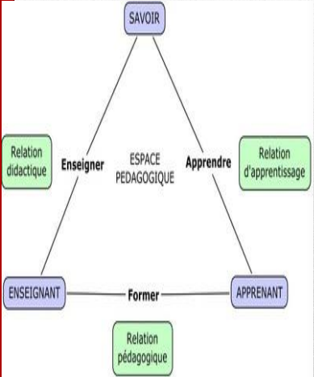
Le triangle pédagogique avec ses 3 axes:

Slide 8
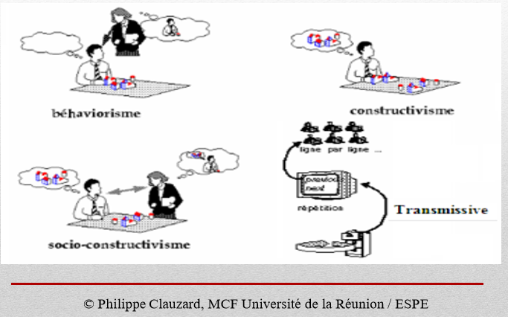

Slide 9
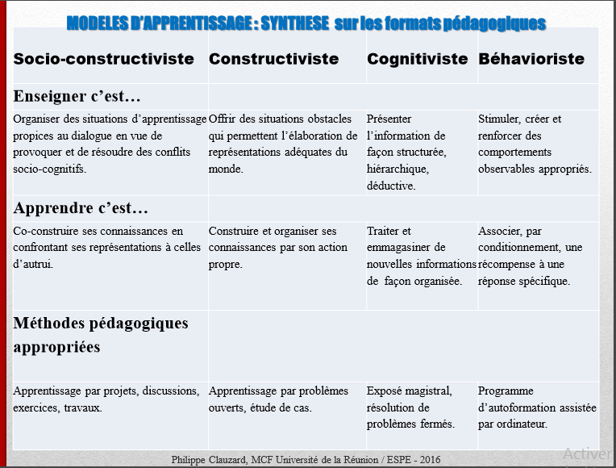

Slide 10

III. Constructivisme

Slide 11
Les concepts :
- L’apprentissage est un processus actif de la construction de la réalité.
- Chaque individu est construit une signification unique de la réalité à partir de ses propres expériences.
Le constructivisme
المدرسة البنائية
Définition:
Le constructivisme est une théorie de l’apprentissage fondée sur l’idée que la connaissance est construite par l’apprenant sur la base d’une activité mentale.
Ses Auteurs :
Piaget : “L’origine, l’environnement.”
Vigotsky : “La culture , la sosciété”.

Slide 12


IV. Béhaviorisme

Slide 13
Définition:
comportementalisme est une approche psychologique qui consiste à se concentrer sur le comportement observable déterminé par l'environnement et l'histoire des interactions de l'individu avec son milieu
Ses Auteurs :
- Ivan Pavlov
- Skiner
- Watson
Béhaviorisme
Historique:
Apparu en U.S.A à 1912 ,par Watson
Principe général:
Chaque contenu donné aux étudiants doivent être capable de susciter l’intêrêt et incititions.
Réponse du Béhaviorisme
Tout comportement est résultat d’un apprentissage

Slide 14
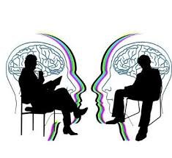
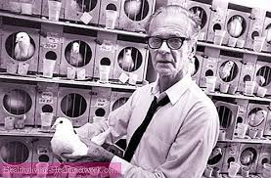

Théories
Conditionnement classique
Tentative et erreur
Répétition et modernité
Rouleau procédure
E.L Thourndime(1874-1949)
Expérience « chat et boîte »
Jon Watson(1878-1958)
Expérience « Lettle Albert »
Loi de la Répétition
loi de la modernité
Frederic Skinner
Expérience « Souris et la colombe »
- Renforcement (Positive, négative)
Ivan Pavlov(1849-1936)
Expérience « le chien et la cloche »
Loi de l’Excitant et réponse
Loi de discrimination

Slide 15

V. Gestaltisme

Slide 16
La théorie gestaltiste basé sur:
Le noyau de l’apprentissage est la reorganization perceptive
L’apprentissage se basse sur la perception
L’analyse va de haut en bas et non l’inverse c’est à dire que la théorie gestaltiste va du tout à la partie.
Wertheimer
Les fondateur: Kurt Koffao
Wolfgang Kohlar
-Tous
-La structure
-Formule
-Forme Generale
Gestaltisme
La théorie
Gestaltiste rejeté les idées de la théorie béhaviorisme en ce qui concerne la psychologie
On donne par exemple:
L’étude d’une zone particuliére à la surface de la terre, qui devait à la surface de la terre, qui devait au deport toucher à la forme générale de la terre, à été trensformée en une partié plus petite.
Les théoricions de la gestalt, considérent que les expérionces sont bénefique sur les animaux et non sur les humains ,car ils sont conxients deux mémes et la situation d’apprentissage.
La théorie de gestaltiste se construit donc à partir d’experiences dans le domaine de la perception ,perception et dans des illusions preceptives.

Slide 17
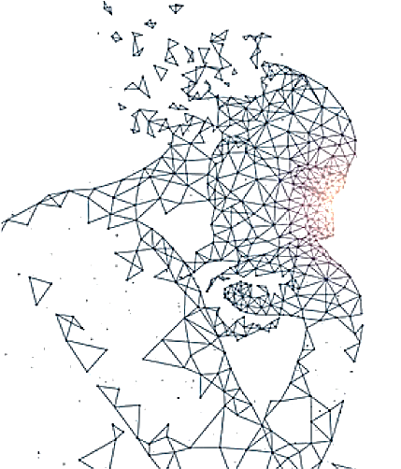
VI. La cognitivisme

Slide 18
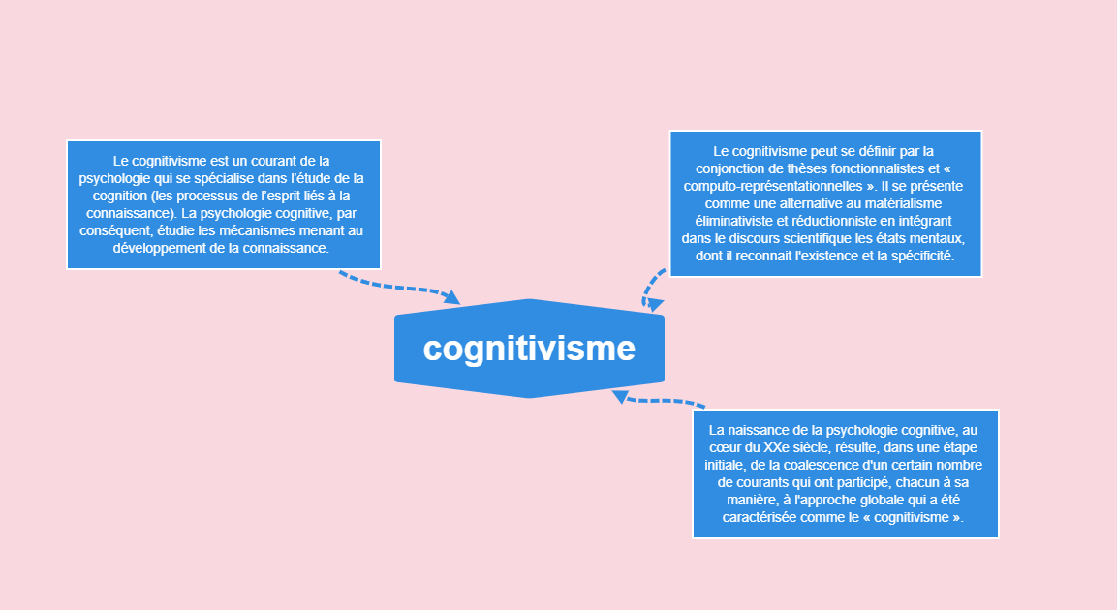

Slide 19
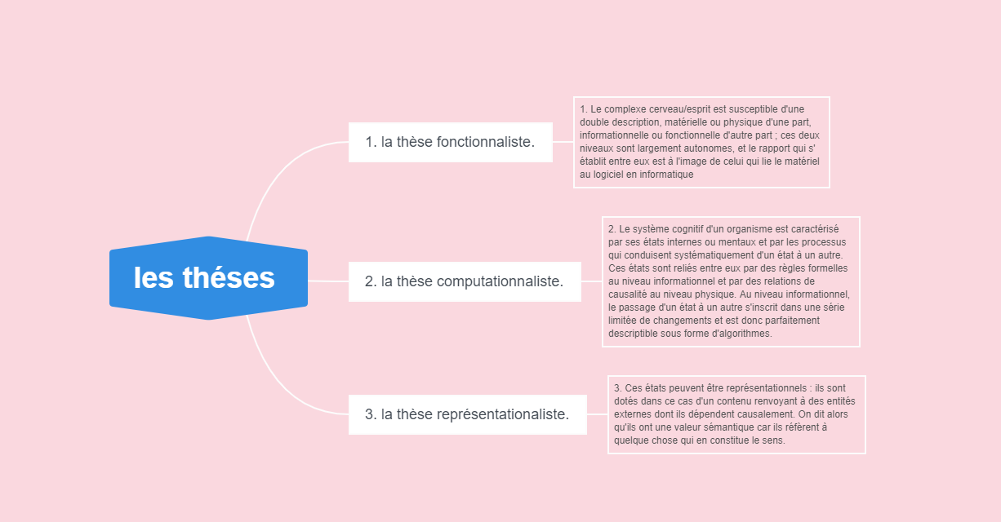

Slide 20


VII. Socio-Constructivisme

Slide 21
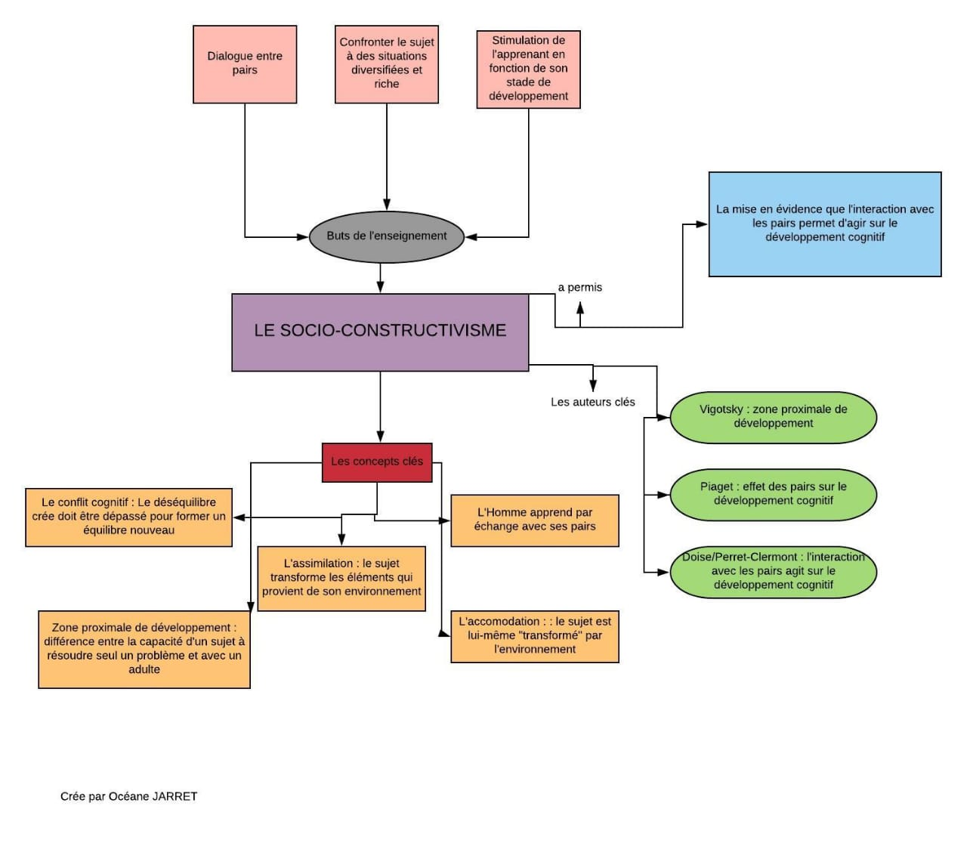

Slide 22


Merci

